Slide 1
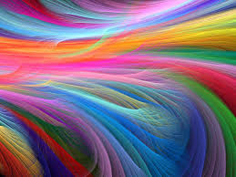
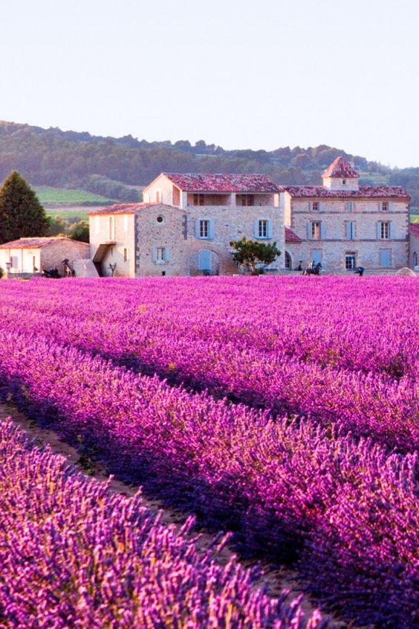
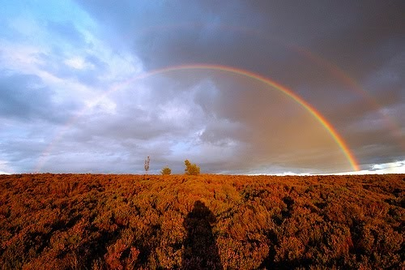
Não há maior arco íris em nossas vidas, que aquele que chega aos nossos corações, depois de uma chuva, resplandecendo com devaneios todas suas cores.
Seus efeitos podem ser observados sempre que existirem gotas de água suspensas no ar e a luz do sol estiver brilhando acima do observador.
SEQUÊNCIA AUTOMÁTICA

Slide 2
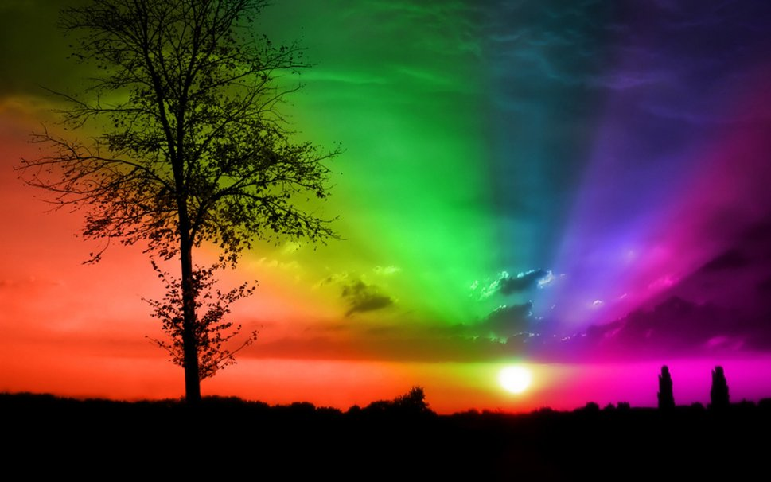
Desfrute do seu amor e compartilhe com os outros, assim terás um arco íris em teu coração.

Slide 3
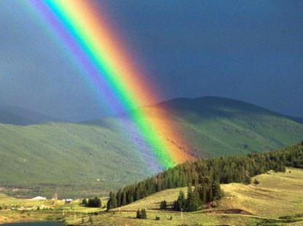
Cada dia de chuva,
deixa um brilho especial…
Um arco-íris!

Slide 4
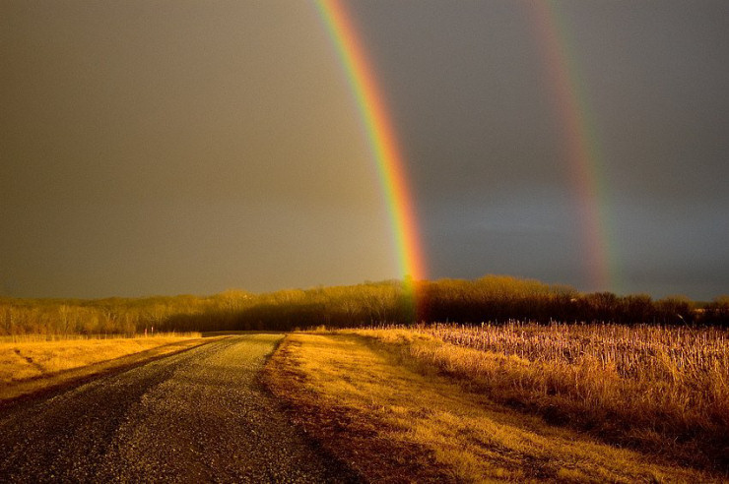
O Vermelho é a cor do amor, do romance,
da paixão, das rosas maravilhosas
e do sangue que leva a vida.

Slide 5
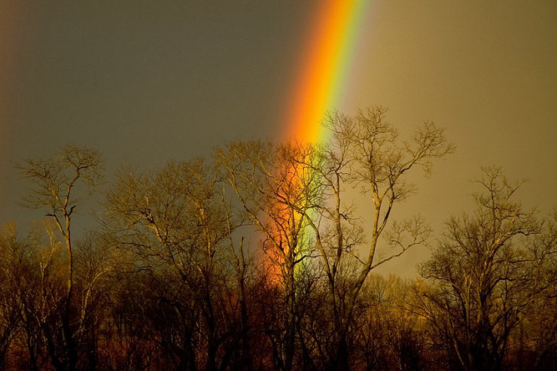
O Laranja é a cor da abundancia,
das frutas e da colheita
do outono com
o pôr-do-sol glorioso.

Slide 6
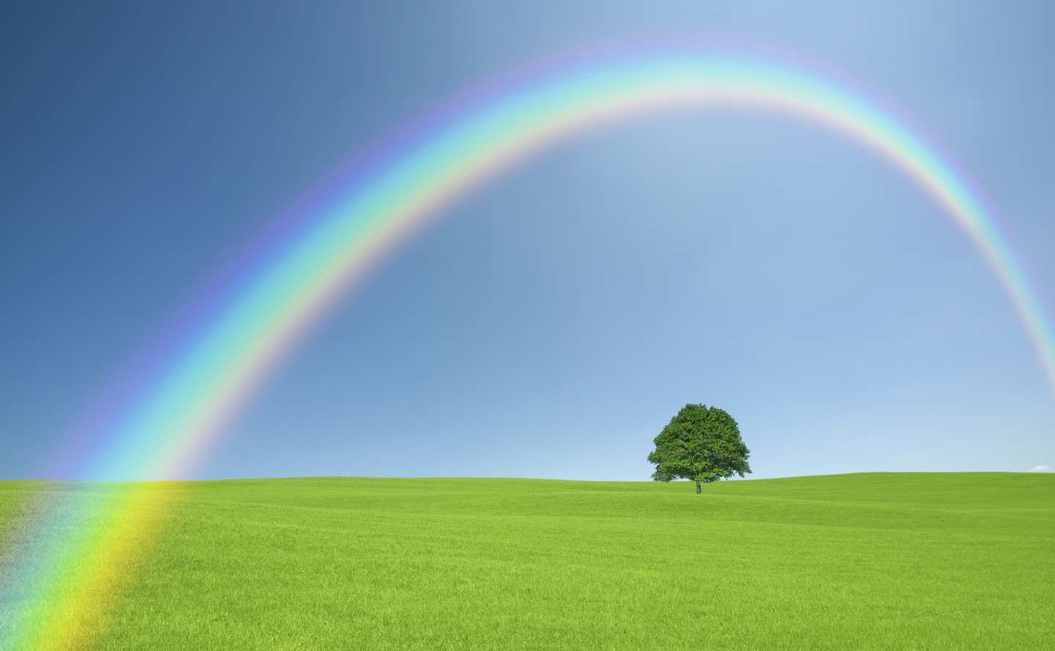
O Amarelo é a cor da felicidade,
do sol e das
flores brilhantes.

Slide 7
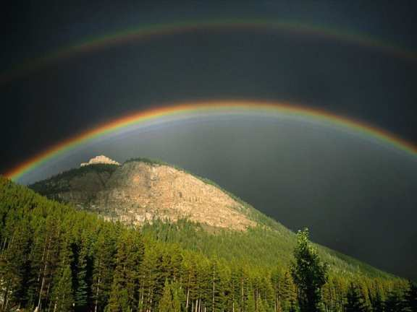
O Verde é a cor da natureza,
das arvores, dos campos e dos bosques, assim como da Esperança.

Slide 8
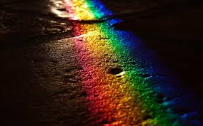
O Azul é a cor da vida,
do céu claro, do ar que respiramos,
e da água que cobre a terra.

Slide 9
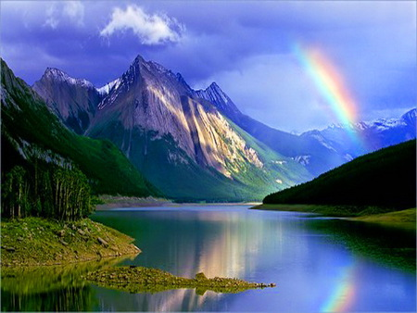
O Índigo é a cor
da noite…
e dos sonhos.

Slide 10
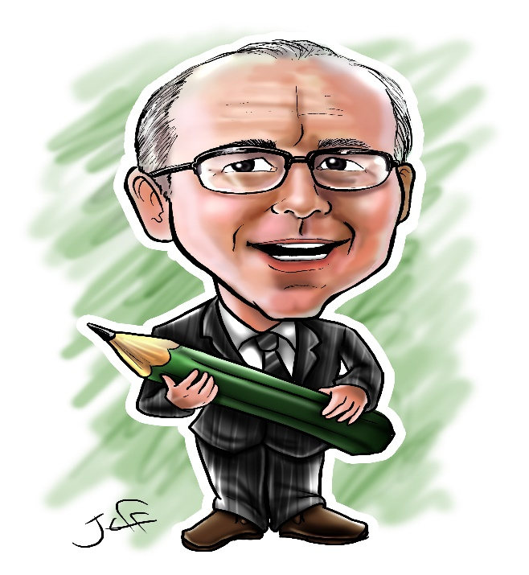
REALIZAÇÃO
Arte Final
Acervo Pessoal
Músicas
Acompanhamento
A Kiss In The Dark
Encerramento
Ao Final Del Arco Iris
Ricardo Montaner
http://vendraminiletras.blogspot.com/
www.sergrasan.com/toninhovendraminislides/
OriginalAdicionar à playlistTamanhoCifraImprimirCorrigir
OriginalAdicionar à playlistTamanhoCifraImprimirCorrigir
Cantor e compositor venezuelano. Nascido na Argentina, mudou-se para a Venezuela, onde se naturalizou, ainda na infância acompanhado de seus pais.

